Slide 1
Estudando para o ENEM de forma invertida
EEEFM Prof° Filomena Quitiba
Nome: Eduardo Lirio Turma:2° M04
Professor: Lucas Xavier
Hidrostática: Empuxo
Questão 73 ENEM 2011

Slide 2
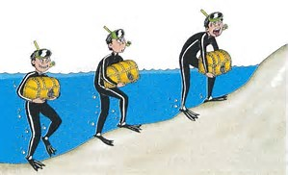
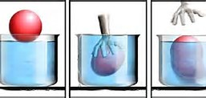
Lei de Arquimedes (EMPUXO)
E= D.V.G

Slide 3
E= D.V.G

Slide 4
RESPOSTA = B

